Slide 1
Моделирование дрейфа электронов в детекторе РЭД-100
Студент: Кораблев Денис Б22-102
Научный руководитель: ассистент кафедры
к.ф-м.н. Долганов Г.Д.
Научный консультант: старший преподаватель Мачулин И.Н.

Slide 2
Задачи НИРСа
Оптимизация геометрии COMSOL модели детектора РЭД-100
Проведение моделирования электрического поля для импорта в Garfield++
Проведение моделирования дрейфа электрона в газовой фазе с помощью Garfield++
Оценка времени и траектории дрейфа электронов

Slide 3
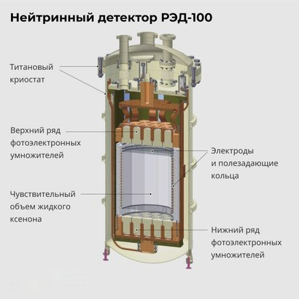
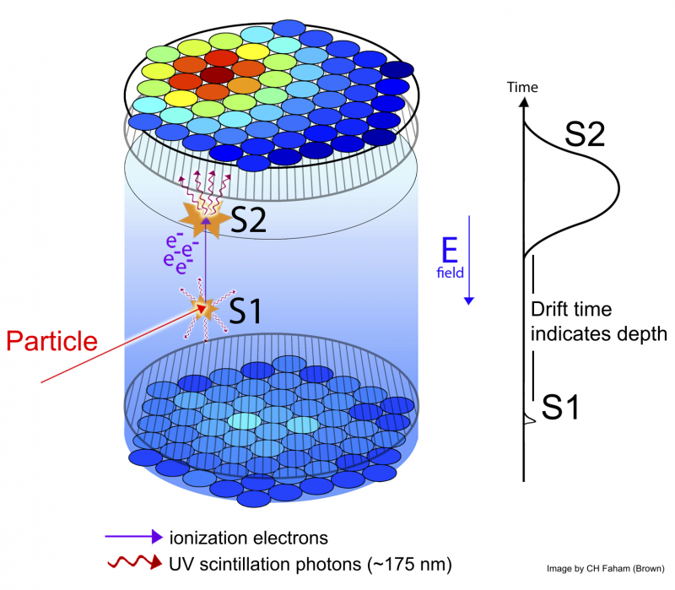
Эксперимент РЭД-100
аргона
Рис 1. Схема детектора
Рис 2. Пример регистрации событий

Slide 4
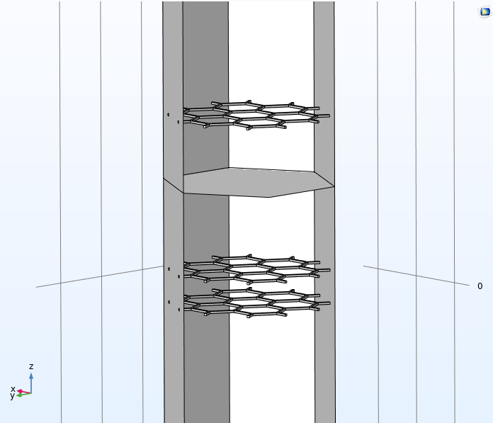
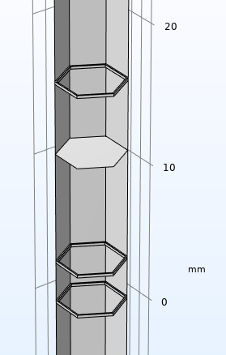
Использование ПО COMSOL для моделирования электрического поля
GAr
7000 В
Граница LAr-GAr
5 мм
-4000 В
11 мм
3 мм
LAr
Рис 3. Начальная расчетная сетка
Рис 4. Геометрия оптимизированной модели

Slide 5
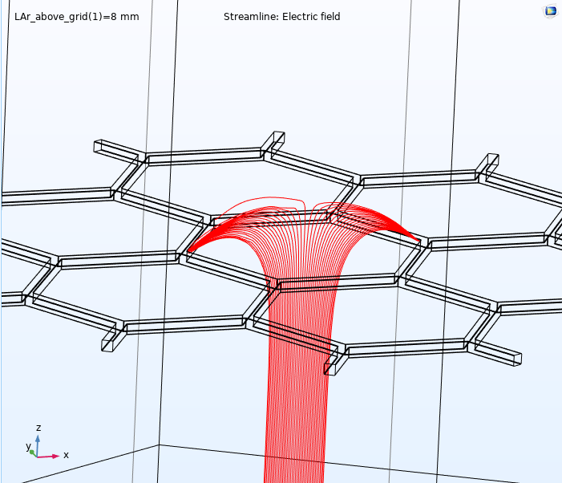
Исследование вида треков дрейфовых электронов
Основные проблемы:
Линии электрического поля имеют разную длину, что может приводить к разному световыходу для различных траекторий
Электрическое поле вдоль одной траектории может быть сильно неоднородным, что затрудняет расчет световыхода для отдельных электронов
Рис 5. Пример линий напряженности

Slide 6
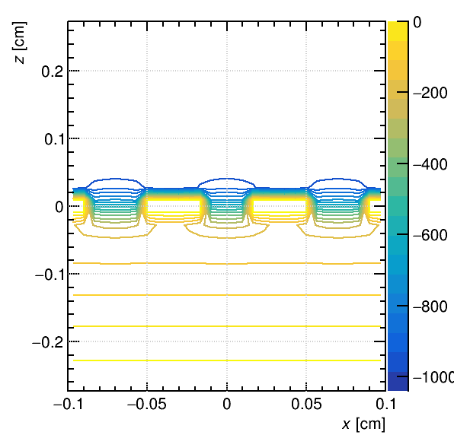
Garfield++
Пакет моделирования Garfield++ - это специализированный инструмент для проведения симуляции дрейфа и взаимодействия отдельных частиц в материалах.
Рис 6. Пример модели в Garfield++

Slide 7
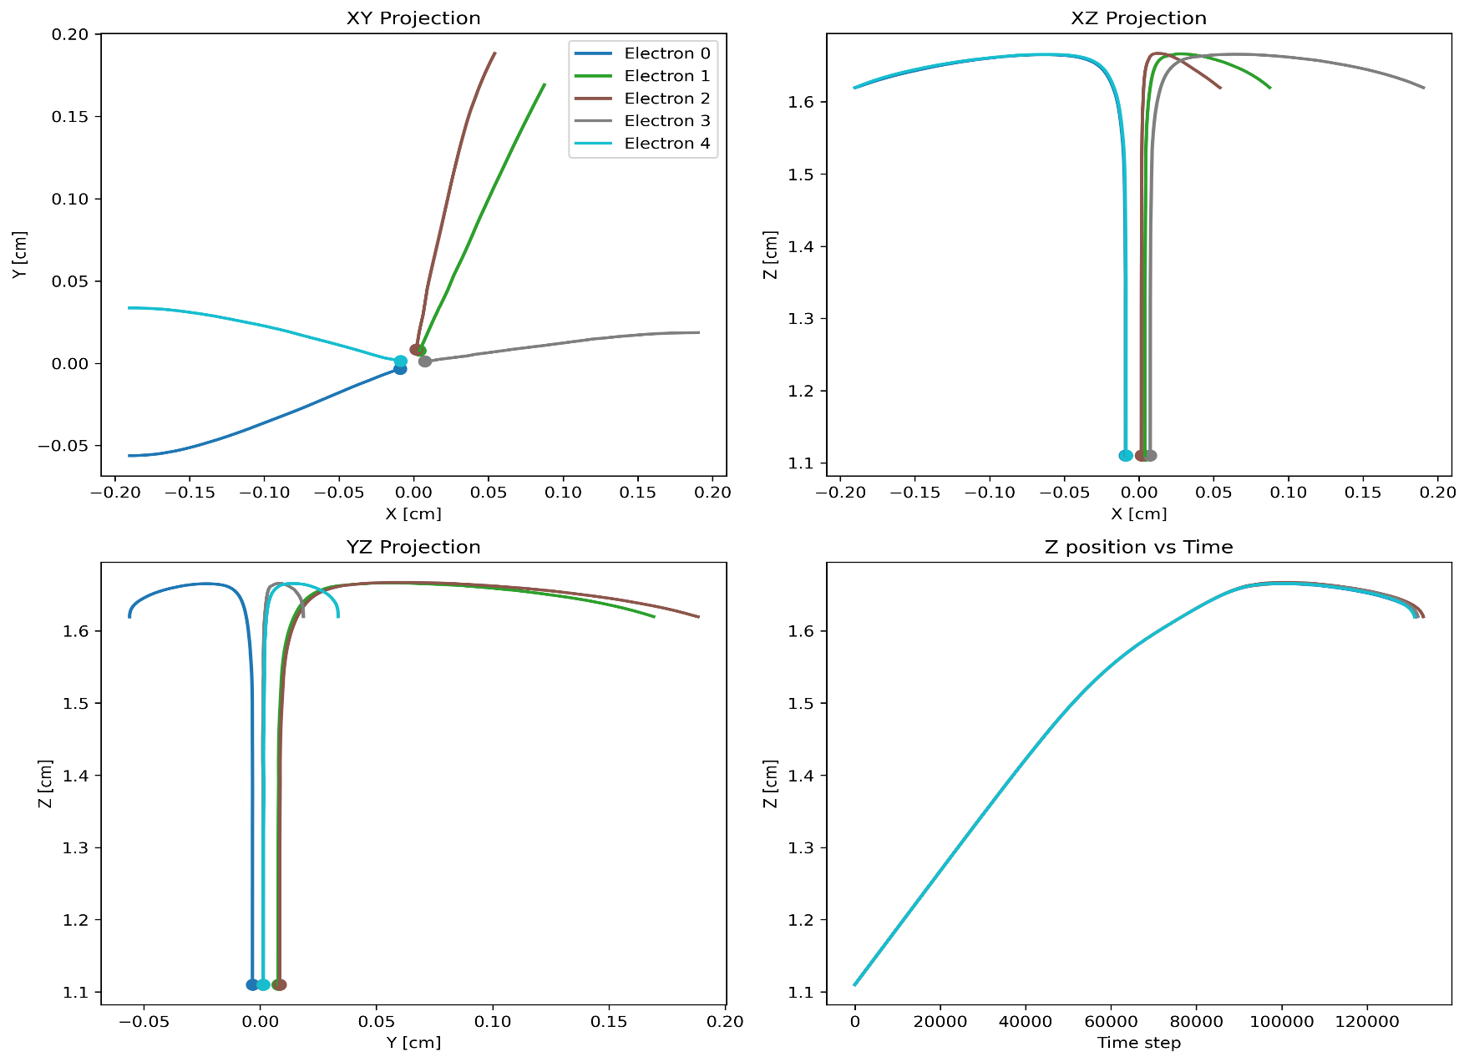
Исследование вида треков дрейфовых электронов
Моделировалось:
5 электронов были запущены случайно из центра шестиугольной сетки на уровне границы раздела фаз
Результаты:
Траектории имеют зонтообразную форму и замыкаются на аноде, что соответствует ожиданием.
Рис 7. Треки дрейфов в различных проекциях

Slide 8
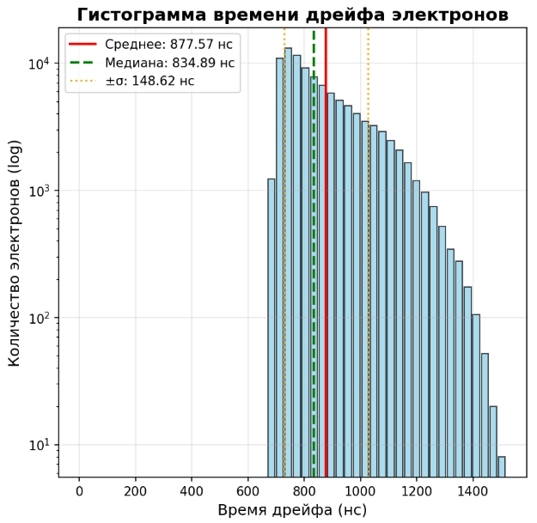
Распределение времен дрейфов
Для получения гистограммы было равномерно разыграно сто тысяч электронов по всей площади шестиугольного звена сетки.
Правый хвост распределения отвечает электронам, запущенным из центра звена проволоки.
Рис 8. Распределение времени дрейфа

Slide 9
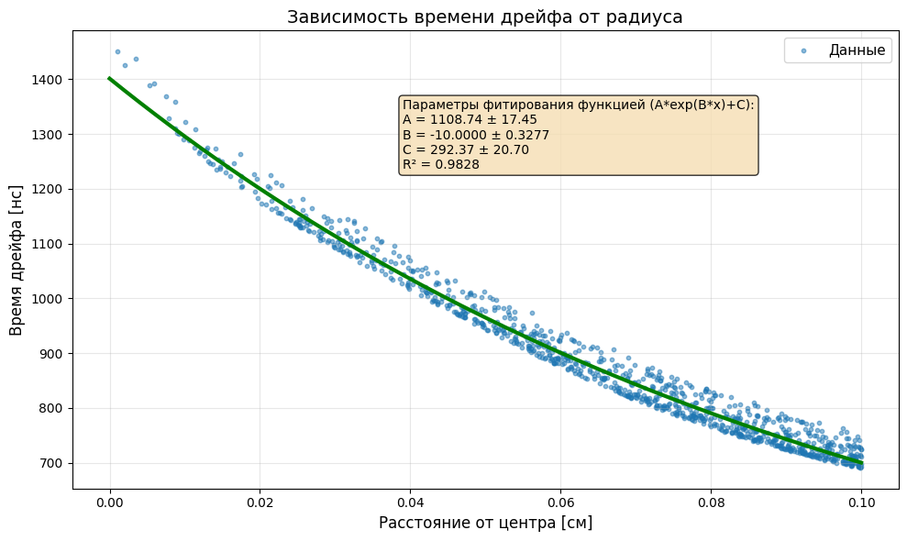
Распределение времен дрейфов
Для подтверждения утверждения о правом хвосте гистограммы был построен график зависимости времени дрейфа электронов от расстояния до центра шестиугольной ячейки сетки.
Расстояние от центра шестиугольной ячейки [см]
Рис 9. Распределение времени дрейфа от радиуса

Slide 10
Дальнейшие шаги в работе
Определение однородности световыхода от параметров детектора:
Расчет световыхода для различных траекторий электронов
Расчет неоднородности световыхода от разных конфигураций детектора (смещение сеток, разный уровень раздела фаз и т.п.)
Моделирование дрейфа электронов в Lar для определения их координат выхода из LAr в GAr.

Slide 11
Спасибо за внимание
Москва, 2024

Slide 12
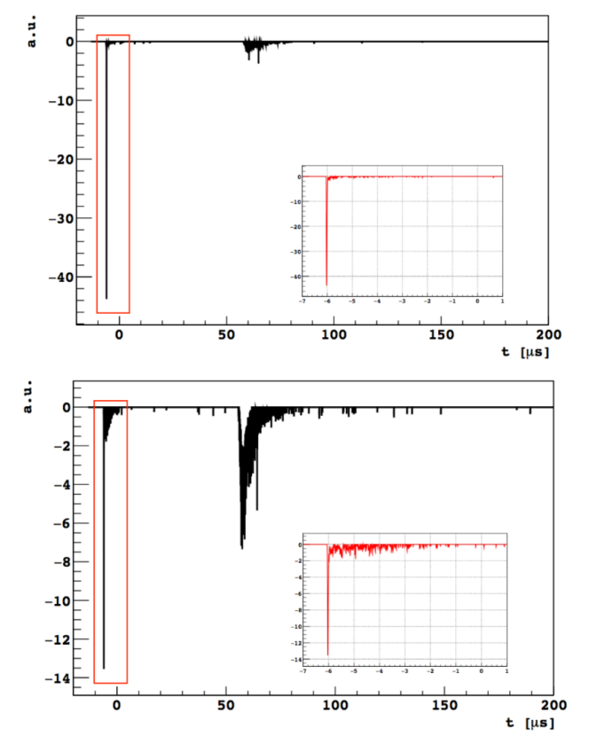
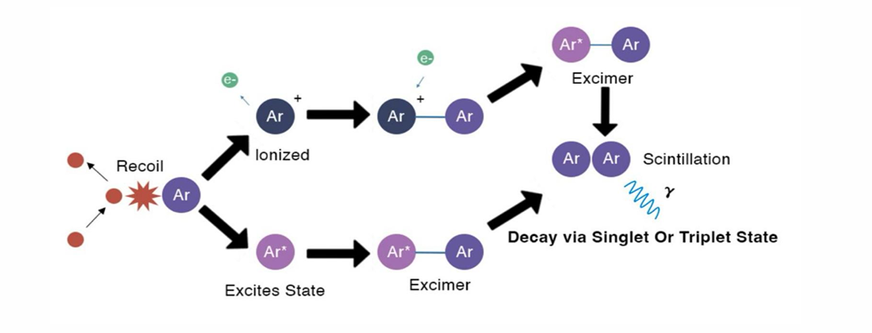
Приложение
Рис 8. Схема взаимодействия аргона в детекторе
Рис 9. Схема классификации событий

Slide 13
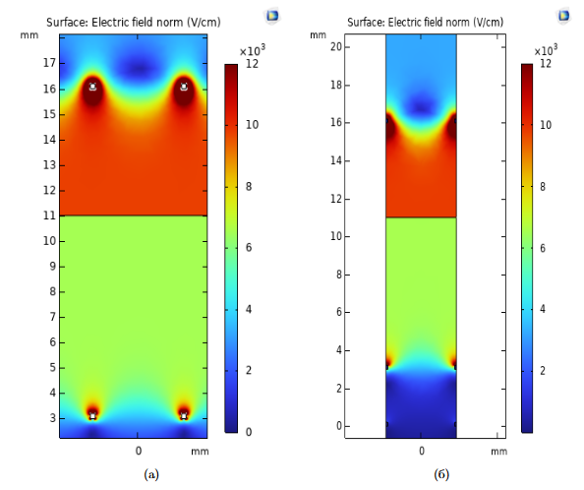
Приложение
Рис 10. Сравнение двух моделей:
а) Изначальная модель; б) Оптимизированная модель

